Slide 1
Die smarte Bienenstockwaage für smarte Imker

Slide 2
Warum eine Stockwaage?
Messung des täglichen Honigertrags
Messung der Bienenaktivität im direkten Vergleich zum Wetter
Messstation für Temperatur, Luftfeuchtigkeit, Luftdruck usw.
Diebstahl oder umgekippte Bienenvölker durch abrupten Gewichtsabfall erkennen
Ausfliegende Schwärme durch Gewichtsmessung erkennen
Den richtigen Zeitpunkt zur Oxalsäure Behandlung feststellen
Brutfreiheit feststellen durch Temperatursensor im Brutraum
Wenn Brutnest-Temperatur unter 35°C keine Brut
Überwachung der Bienen ohne sie zu stören

Slide 3
Wie funktioniert HoneyPi?
Günstiger und einfacher Selbstbau
Mini-Computer Raspberry Pi Zero W
Nachbauen des Messsystems auch ohne IT-Kenntnisse
Wartungsmodus, der die fortlaufenden Messungen pausiert (durch Tastendruck)
Intuitive Bedienoberfläche zur Konfiguration der Sensoren
Flexible Erweiterbarkeit um weitere Sensoren
Live Visualisierung der Messdaten
Android App und iOS App zur Ansicht der Bienenvölker

Slide 4
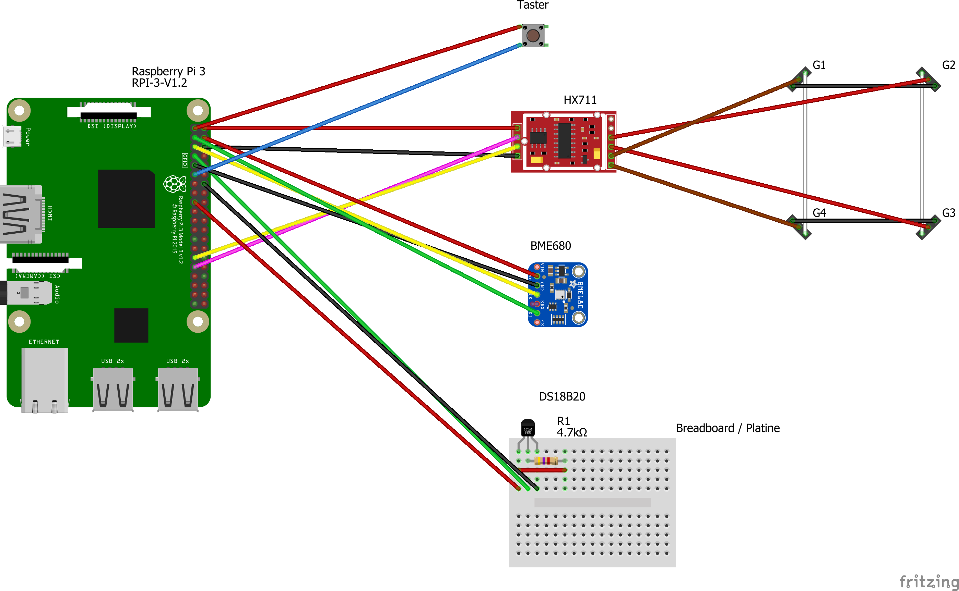
Schaltplan und Sensoren

Slide 5
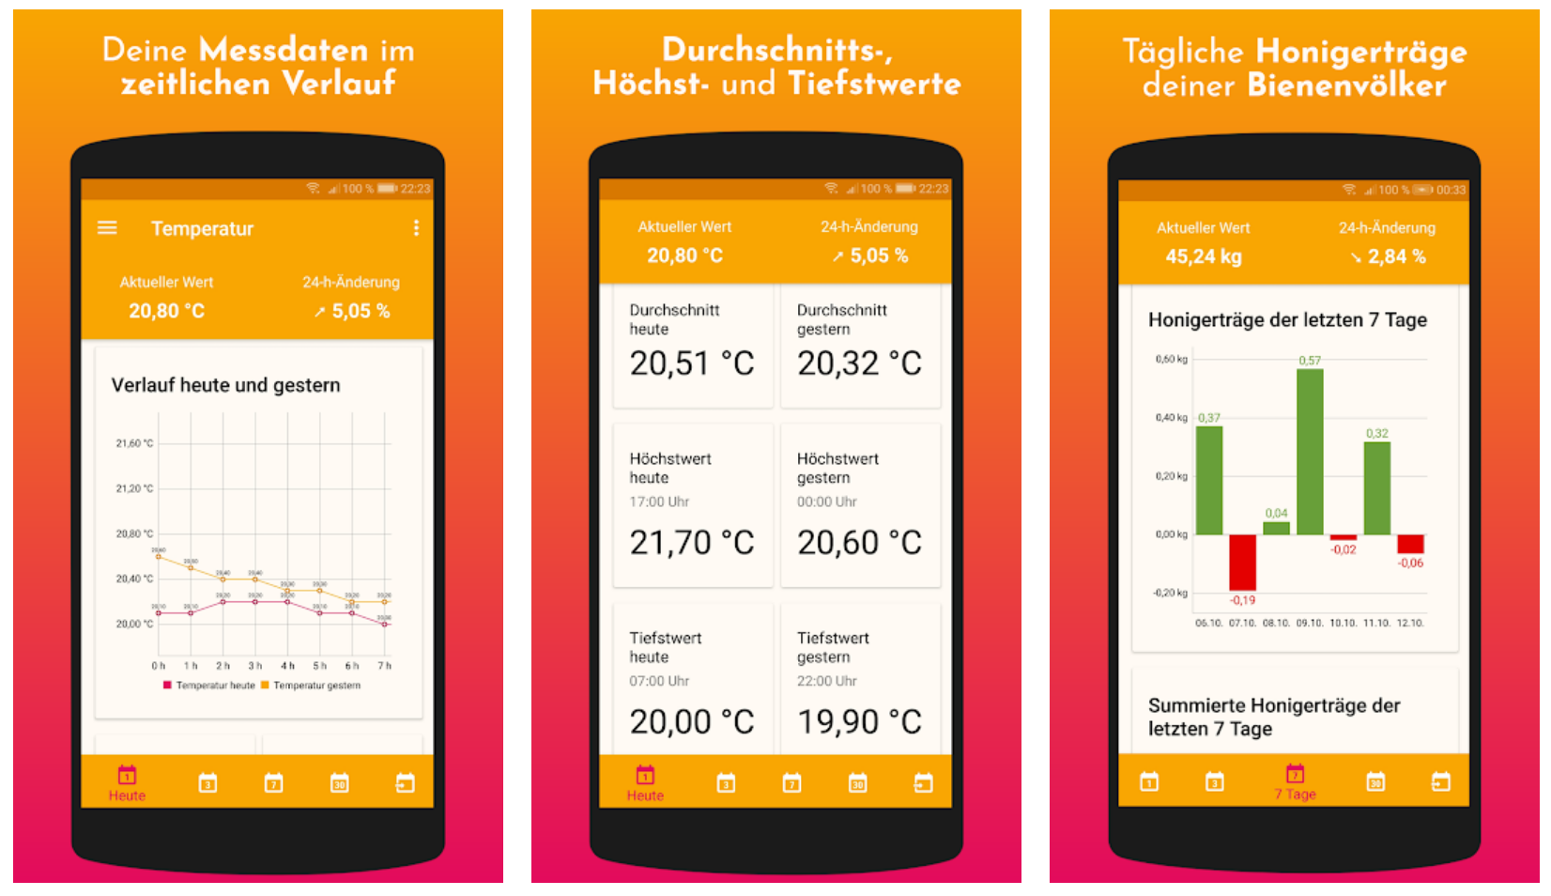
Android-App

Slide 6
Technische Hürden
Autarke Stromversorgung
Solarpanel 25W
Batterie 60Ah
Zeitsteuermodul Witty Pi Mini
Wägegestell
Bestellen/umbauen/selbst bauen
Internetanbindung
WLAN (z.B. Bienenstock im Garten/Balkon)
Surfstick
Kostenlose Datenkarte: Netzclub (100MB/Monat, danach gedrosselt)

Slide 7
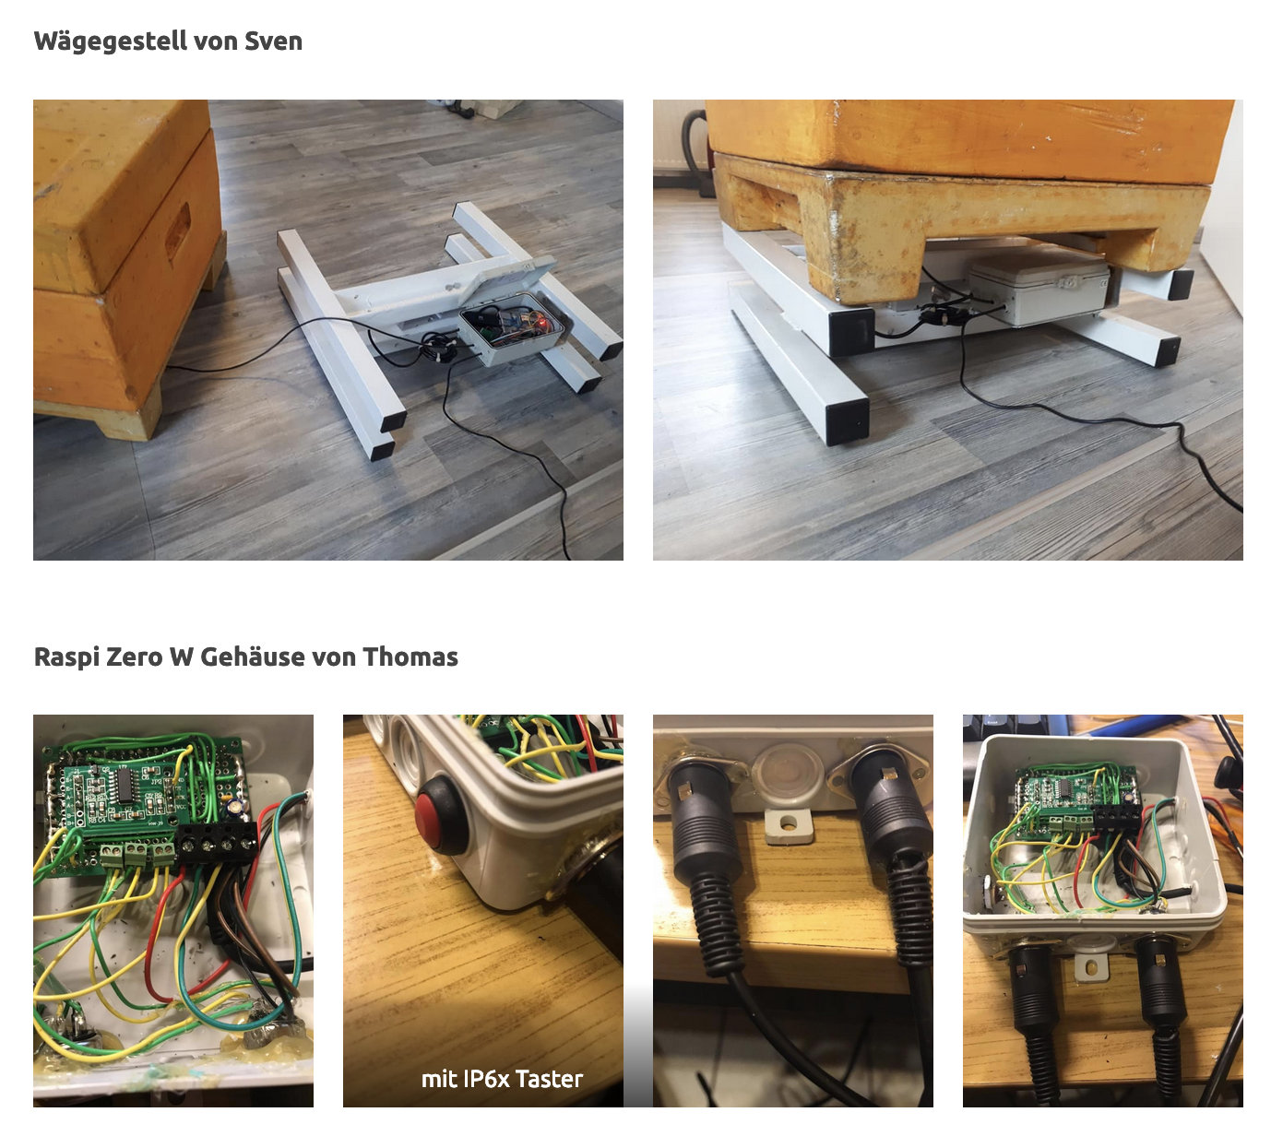
Bildergalerie
Bereits gebaute Stockwaagen:
https://www.honey-pi.de/stockwaagen-bildergalerie/
Wir freuen uns über jede weitere Zusendung (an info@honey-pi.de).

Slide 8
Vielen Dank für Eure Aufmerksamkeit!
www.HoneyPi.de

Slide 9
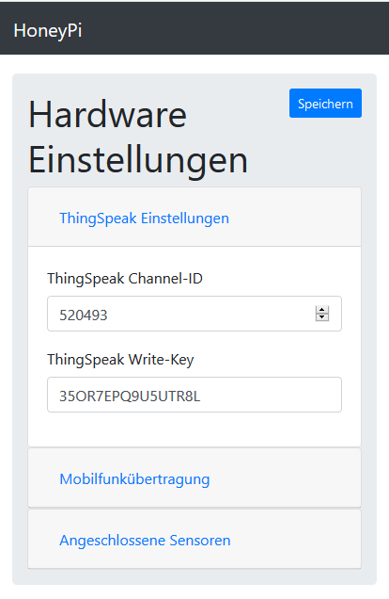
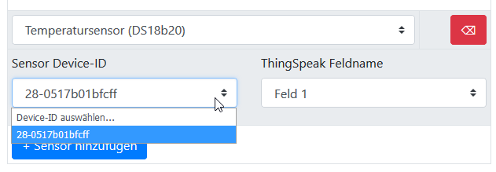
Wartungsmodus

Slide 10
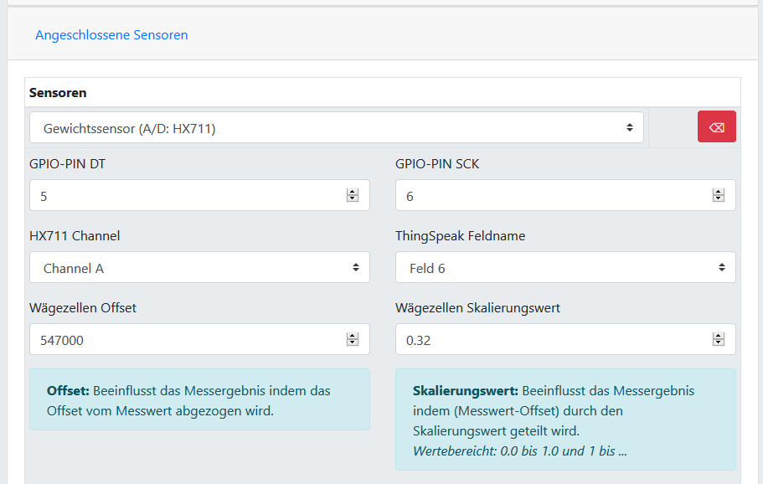
Wartungsmodus

Slide 11
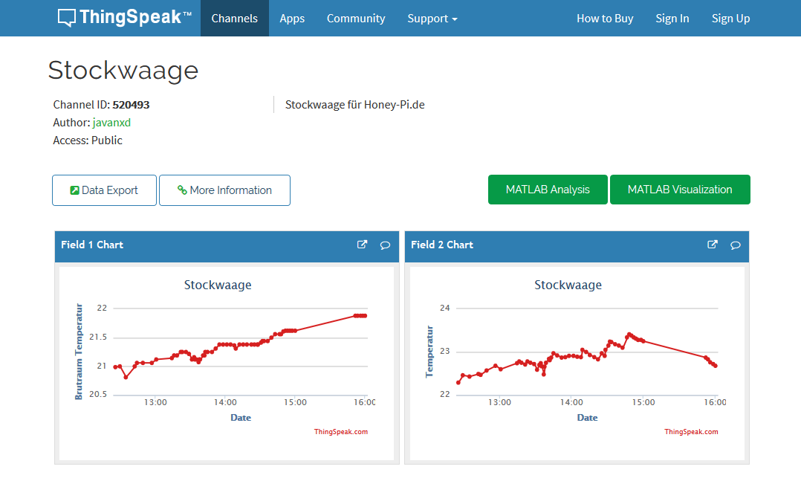
ThingSpeak
Notes:
Datenübertragung per HTTP-Request
Speichern in Channels mit je 8 Feldern
Grafische Aufbereitung
https://thingspeak.com/channels/520493

